Slide 1
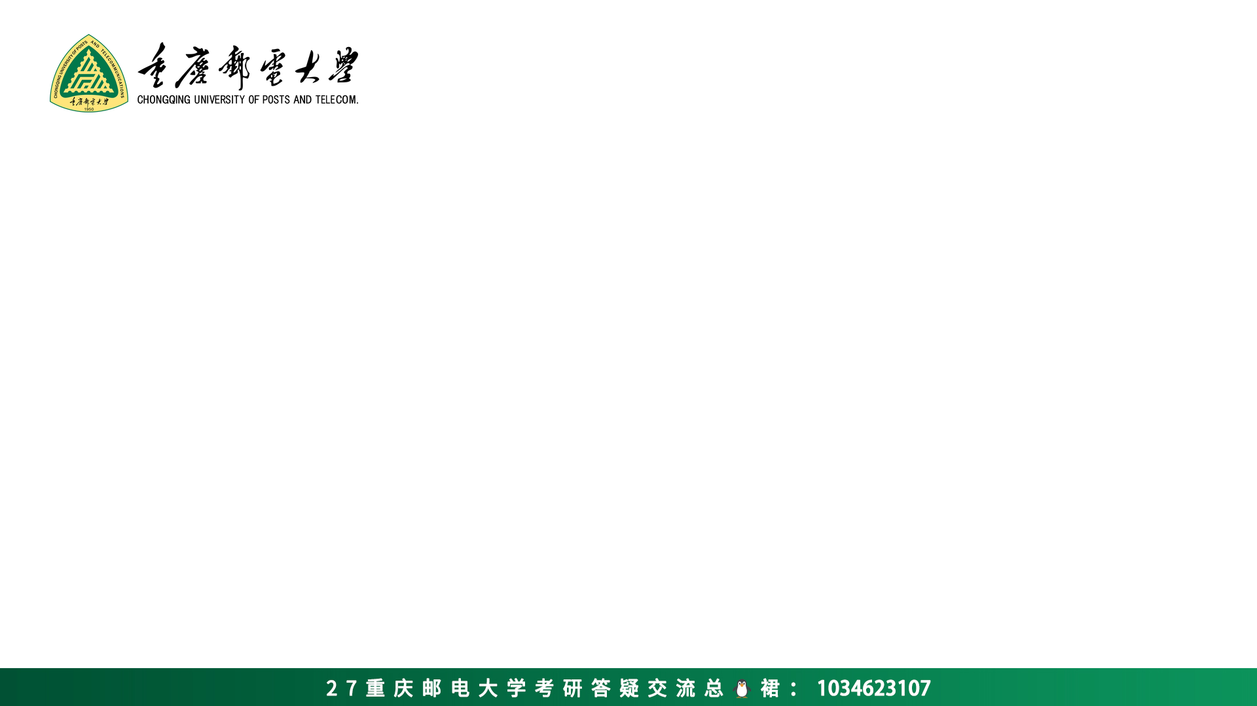
重邮考研802 数据结构
习题集题目勾画 · 第7章 图
严蔚敏《数据结构题集（第2版）》
依据：802考情与2020—2026真题 · 主讲：牙膏学长
1 / 9

Slide 2
本章勾画总览
第7章三档题量与用法
方向 | 题数 | 占比 | 定位
有价值必做 | 19 | 25% | 对应真题题型，逐题精做
可做可不做 | 43 | 57% | 低频巩固，时间充裕时选做
完全不做 | 13 | 17% | 超出复习范围，直接跳过
题号口径：选N＝本章单项选择题第N题，答N＝解答题第N题，算N＝算法设计题第N题；页码为题集PDF页（书页＝PDF页−9）。
2 / 9

Slide 3
有价值必做
必做题（1/4）
题号 | 考点 | 价值
7选1 | 完全图边数 | n顶点有向完全图边数n(n-1)，图基本公式
7选8 | 强连通最少边 | n顶点强连通至少n条边，2026填空10原题
7选21 | DFS序列判断 | 给图判非DFS序列，2025综合5(1)（写DFS序列）前置
7选22 | BFS序列判断 | 给图判BFS序列，2025综合5(1)同型
7选25 | 最小生成树权值 | 给图求MST权，2025综合5(2)(3)
3 / 9

Slide 4
有价值必做
必做题（2/4）
题号 | 考点 | 价值
7选27 | 最短路径手算 | 给图选最短路径，Dijkstra手算（2026综合21）前置
7选28 | 拓扑序列个数 | 给图数拓扑序列，拓扑排序高频（2026算法26验证拓扑序列）前置
7答4 | 广度优先生成森林 | 画BFS生成森林，生成树理解（2026阅读1 DFS生成树族）
7答5 | DFS/BFS生成树 | 邻接矩阵画两种生成树，2026阅读1（DFS生成树代码）配套
7答7 | 最小生成树手算 | 无向带权图求MST（Prim/Kruskal过程）
4 / 9

Slide 5
有价值必做
必做题（3/4）
题号 | 考点 | 价值
7答9 | 全部拓扑序列 | 列全部拓扑有序序列，2026算法26（验证拓扑序列）直接训练
7答10 | AOE关键路径 | 计算活动弧e/l与关键路径
7答11 | Dijkstra过程 | 逐步状态表求最短路径，2026综合21原题（完成表格）
7答13 | Floyd过程 | 求各对顶点最短路径，2024综合4原题
7算13 | DFS判可达路径 | 邻接表DFS判vi到vj路径，DFS模板（2025算法3前置）
5 / 9

Slide 6
有价值必做
必做题（4/4）
题号 | 考点 | 价值
7算14 | BFS判可达路径 | BFS版判路径，BFS模板
7算18 | 长度k简单路径 | 邻接表无向图判长度k路径，2024算法设计2原题（DFS回溯模板）
7算19 | u到v所有简单路径 | DFS回溯+visited清除，2025算法3（经过k的路径）同族
7算25 | DAG顶点拓扑编号 | 按弧方向给顶点编号i<j，拓扑排序的直接应用（2026算法26族）
6 / 9

Slide 7
完全不做
完全不做清单
内容 | 题号
关节点（重连通） | 选26；答8
证明与推导题 | 答6、12；算17
十字链表与邻接多重表 | 算4—6
DFS编号、强连通分量 | 算16、22
生成树、最短路与关键路径代码 | 算23、32、33
8 / 9

Slide 8
可做可不做
可做可不做清单
分组 | 题号
选择题：图的概念与存储（度/连通/强连通概念… | 选2—7、9—20、23、24
解答题：图概念巩固（邻接矩阵幂、传递性、MS… | 答1—3
算法题：建图与基本操作等 | 算1—3、7—12、15、20、21、24
（续） | 26—31、34
7 / 9

Slide 9
使用建议
第7章刷题路线
• 必做19题：逐题精做，对照题集中所注真题年份回头验一遍
• 可做可不做43题：一轮限时过，二轮只看错题
• 完全不做13题：直接跳过
知识点回看：重邮数据结构笔记「图」对应小节；答疑进页面底部群。
9 / 9

